Slide 1


GOUDEN WEKEN
Een goede start voor een veilig leerklimaat
Anke van Rees
Karlijn van der Meer
Studenten Service Centrum

Slide 2

Inhoud
Inleiding + voorstellen
Het huis
verbinden (spel) - delen – waarden bepalen
workshop 1 kernwaarden (ervaren)
workshop 2 Concreet gedrag (ervaren)
Vervolg schooljaar
Afronding

Slide 3









Het huis
Betekenisvol beroepsonderwijs met een interlevensbeschouwelijk karakter

Slide 4
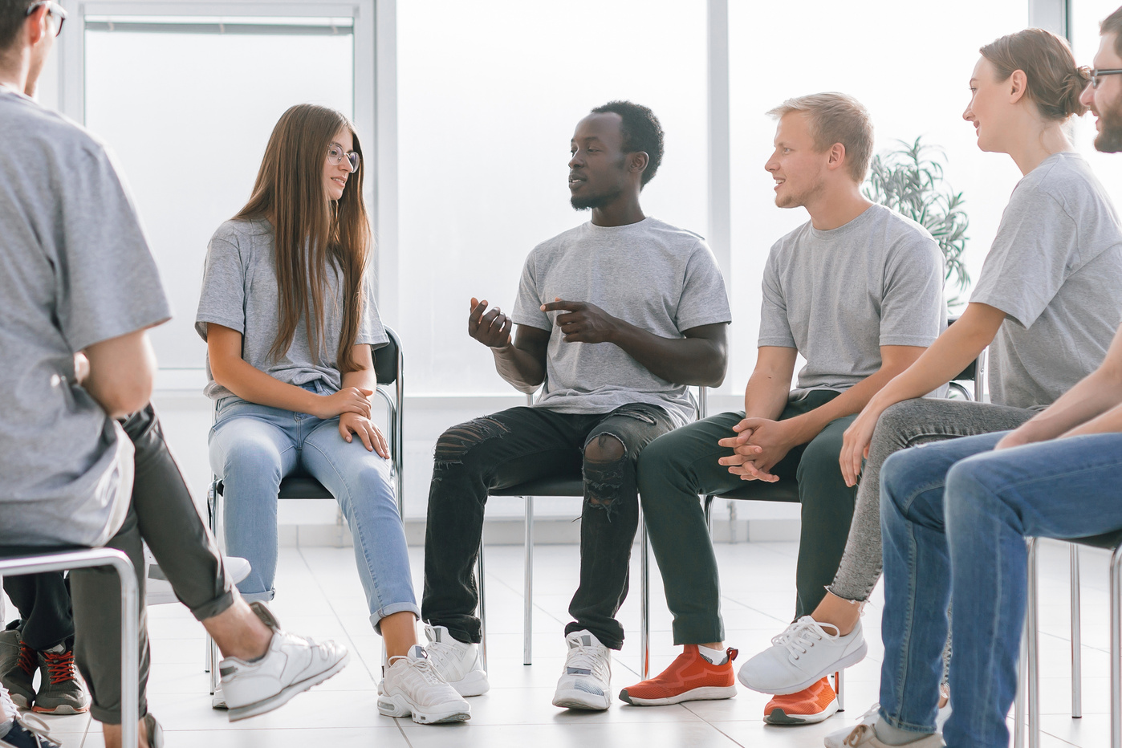
verbinden (spel) - delen – waarden bepalen

Slide 5
workshop 1 kernwaarden

Slide 6
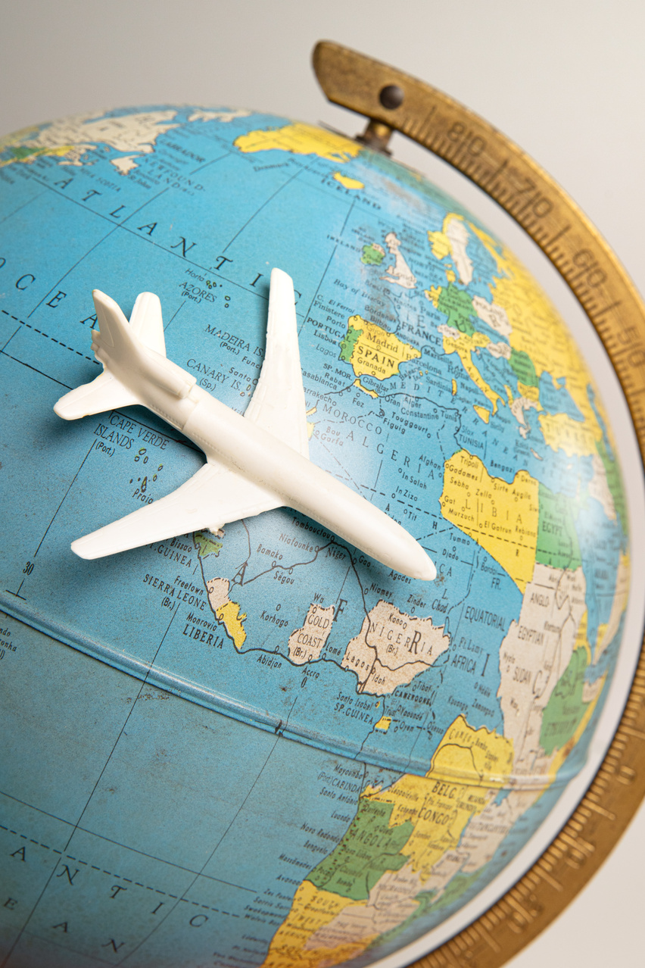

Kennismakings-spellen & Energizers
Neem hier uitgebreid de tijd voor:
verbinding creëren
Kennismaken
Verbinden
Bijv: Ik ga op reis en neem mee... (tot max 15 pers)
Doel : namen leren kennen
+
Talloze andere kennismakingsspellen
Ik ben cool, jij bent cool!
Doel: Raakvlakken (h)erkennen.

Slide 7

De kring
In deze oefening staan we stil bij de indivduen in de groep. Wat zijn negatieve ervaringen die de studenten hebben met een groep?
  Eigen voorbeeld eerst
  Anoniem
  Geen oordeel
  luisteren, niet reageren

Slide 8

De kring
In deze oefening staan we stil bij de indivduen in de groep. Wat zijn positieve ervaringen die de studenten hebben met een groep?
  eigen voorbeeld eerst
  Anoniem
  Geen oordeel
  Met wordcloud /flap-over zichtbaar maken etc.

Slide 9


Respect
Welke kernwaarden haal je uit de groene briefjes?
Max 5
Schrijf ze op

Slide 10





Creatieve Uiting
Wat is belangrijk voor deze groep? Laat ze dit uitwerken middels een creatieve werkvorm
Verankeren van kernwaarden

Slide 11
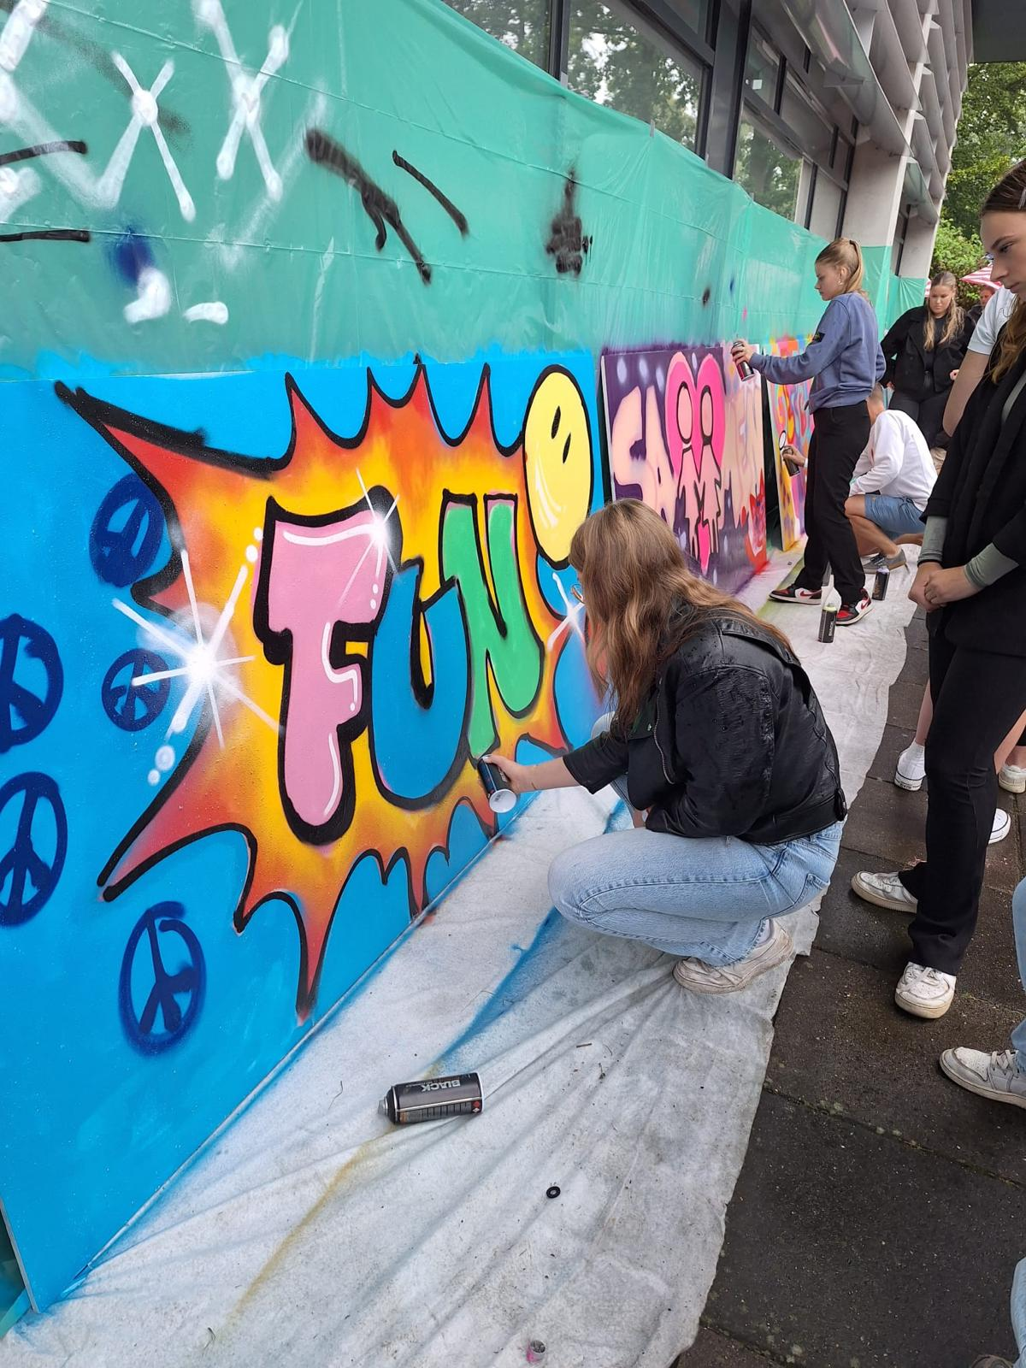
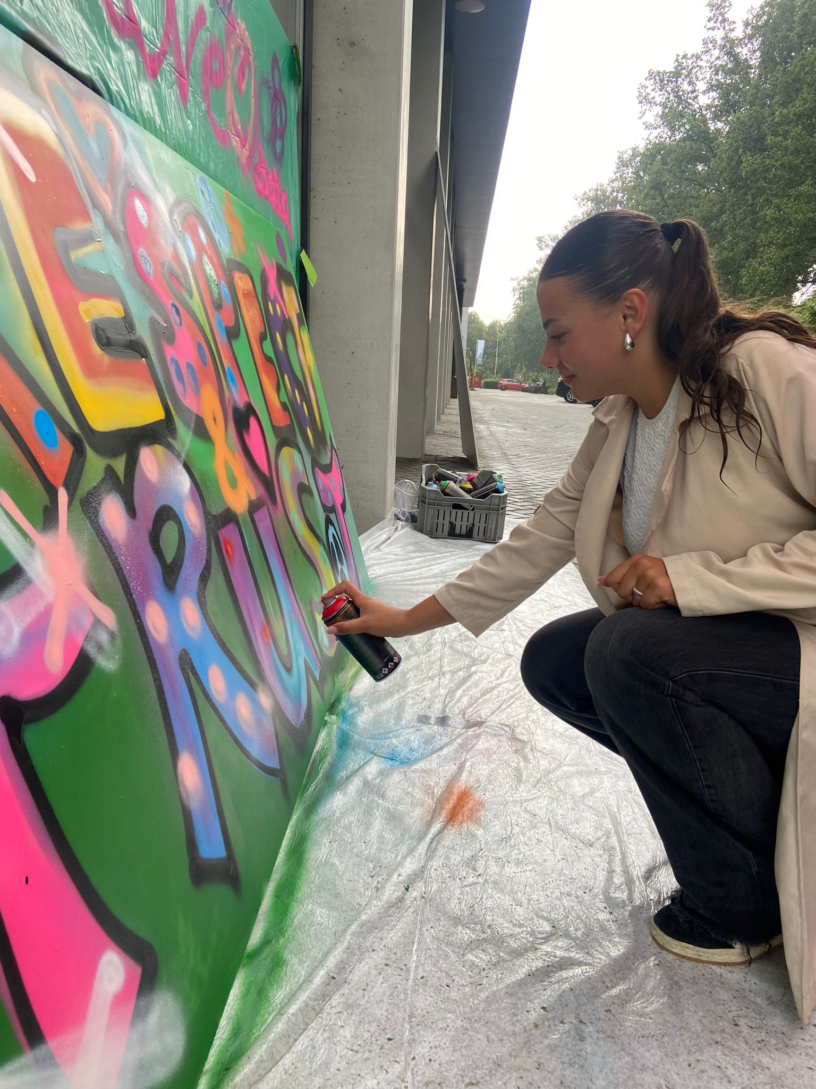

Slide 12
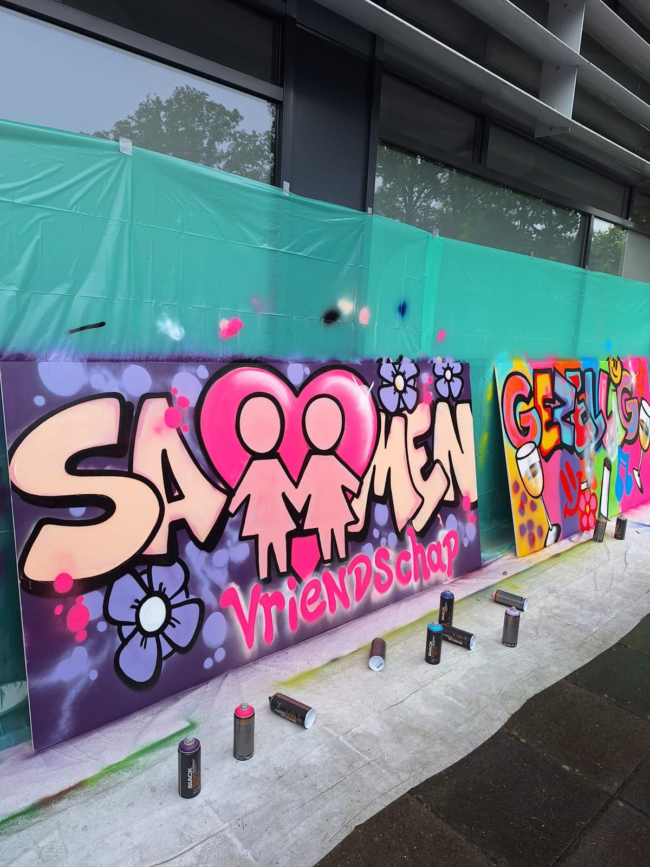
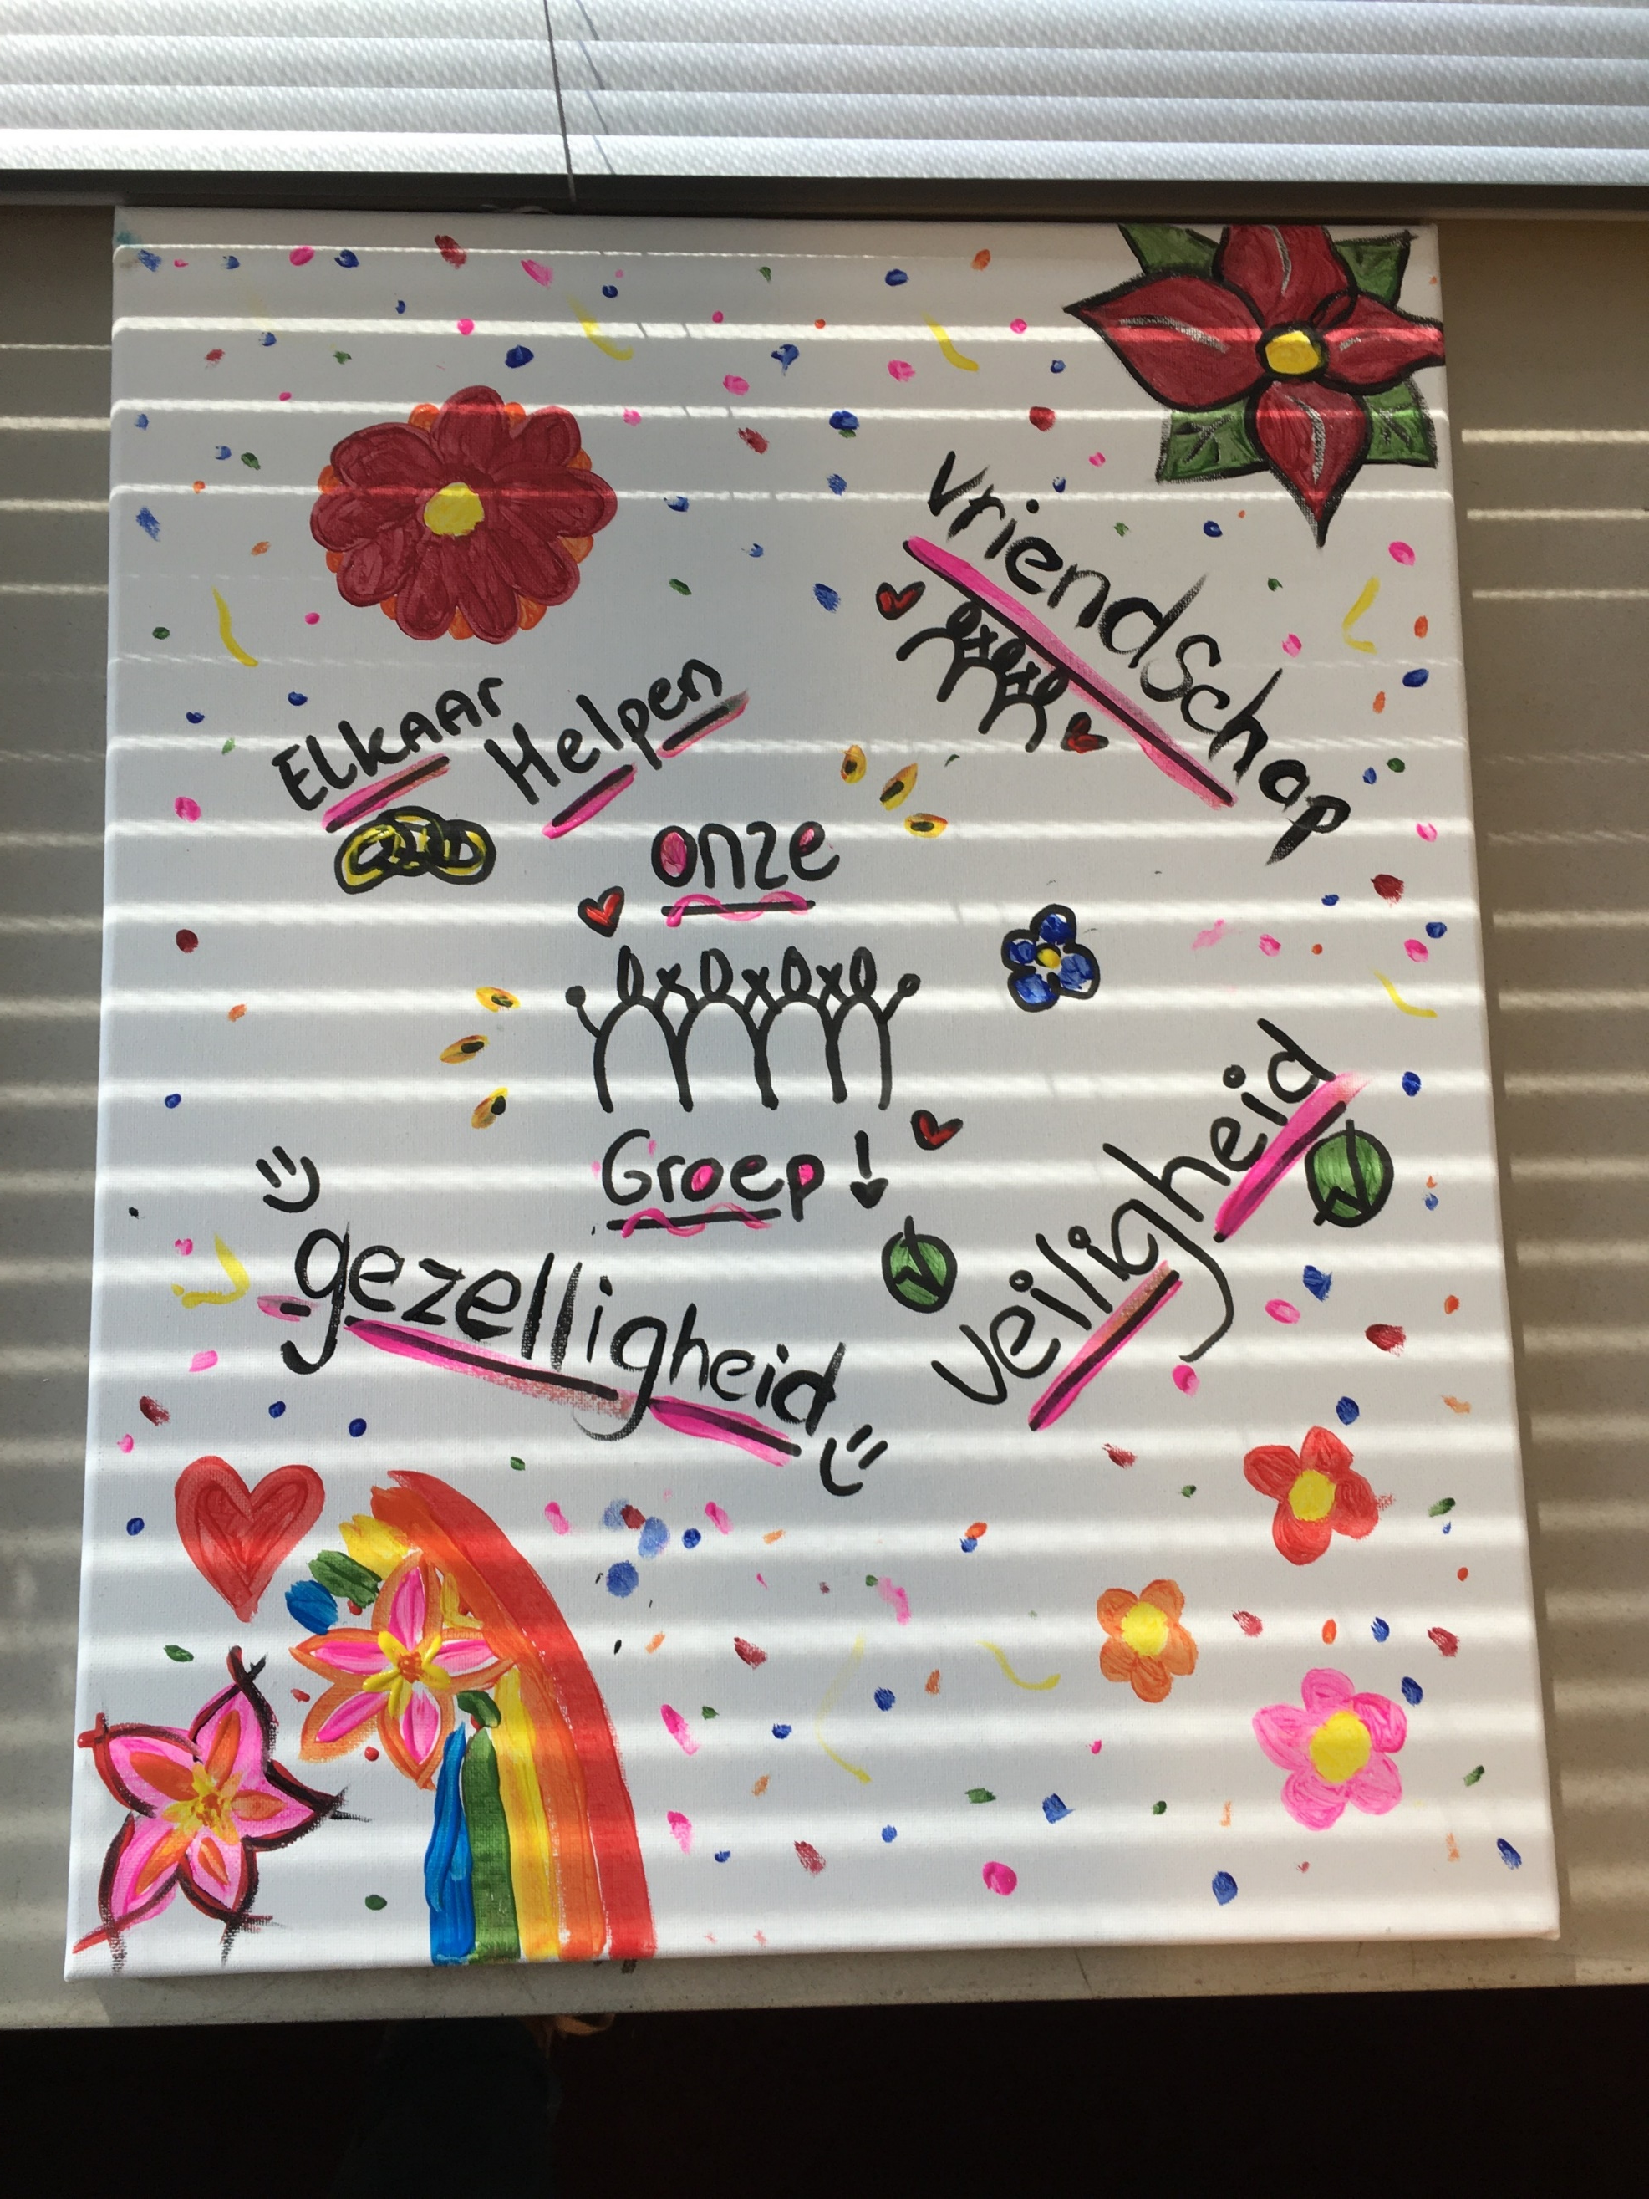

Slide 13
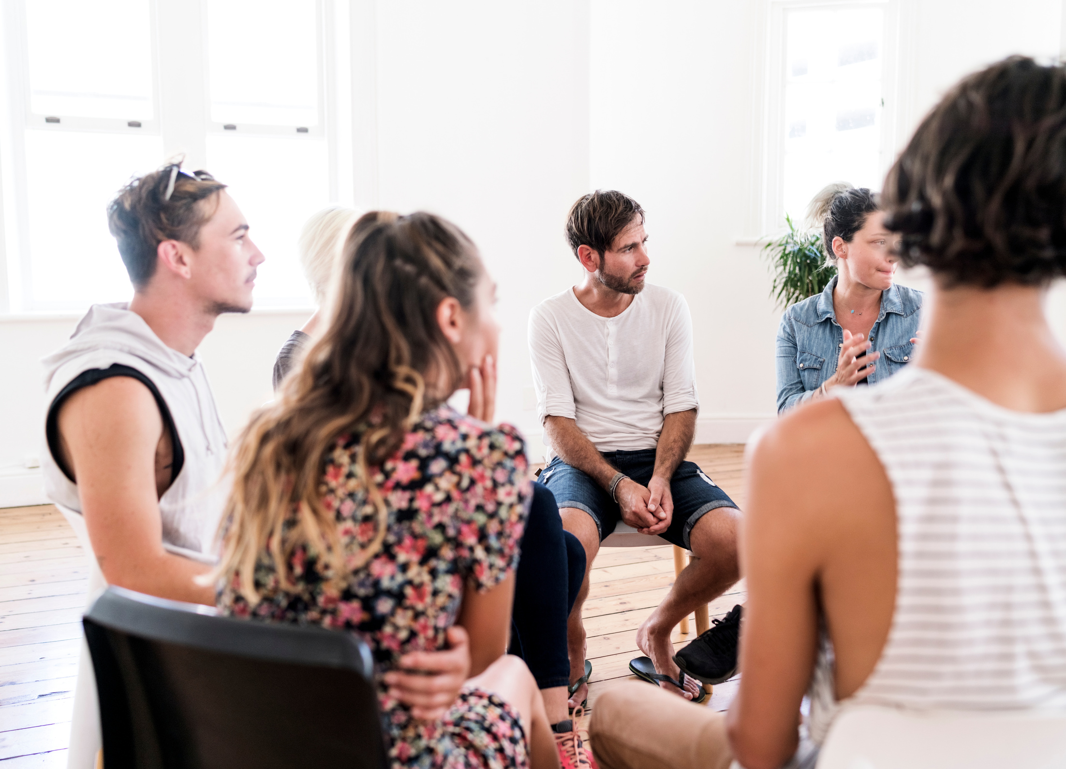
Afsluiting workshop 1
In de kring
Groepjes laten elkaar zien wat ze gemaakt hebben

Slide 14
workshop 2 van kernwaarden naar Concreet gedrag

Slide 15

Terugblik workshop 1
Wat waren de kernwaarden van deze groep ?
vandaag:
conreet gedrag beschrijven

Slide 16
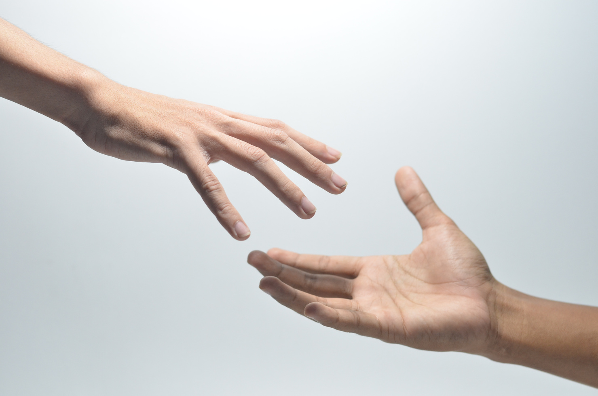

Start met spel/Energizer
verbinding & plezier creeren
Verbinden
Verbinden
......
...

Slide 17
WAT BETEKENEN DE KERNWAARDEN IN CONCREET GEDRAG?
Respect
  Kies je werkvorm
  gEHELE GROEP of
  cARROUSEL MET KLEINE GROEPJES

Slide 18
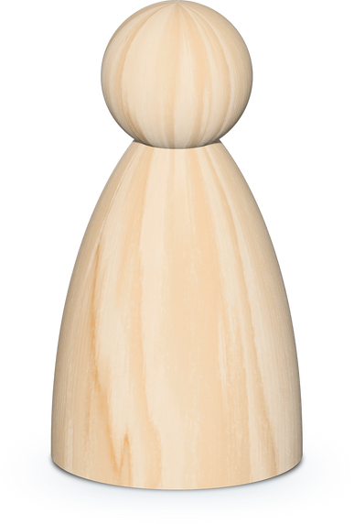


  Studenten spreken uit wat ze van elkaar verwachten.
  Studenten spreken uit wat ze van een SLB’er verwachten
  slb’ER MAG verwachting uitspreken EN DE NORM NEERZETTEN
student
student
SLb’er
Zet de norm neer!
Student
SLB’er
Student

Slide 19
Afsluiting
In de kring
Bespreken met elkaar
+ Evt. Afsrpaken maken

Slide 20
Het vervolg na deze 2 workshops

Slide 21
leerperiode 2 en 3 (schaalvraag terug laten komen)
binnen enkele weken terugblik workshop 2:
Wat vonden wij ook alweer belangrijk hoe met elkaar om te gaan? Wat hadden we met elkaar afgesproken? Kernwaarden + concreet gedrag erbij pakken.
→ Waar staan we nu als groep? Schaalvraag (op briefje/anoniem) de volgende vragen:
welk cijfer geef jij bijv. Respect/samenwerking/plezier/etc. op dit moment? Bv. “een 5”
Naar welk cijfer zou je toe willen?: “Een 8”
wat is een eerste stap om naar een 8 te komen? Bijv. “Minder schelden”
wat is een eerste stap die jij kunt zetten om daar te komen? “ik kan eerst nadenken voordat ik reageer”

Slide 22

Bedankt!
Vragen?
Feedback

